Slide 1
Mathematics for Data Science

Slide 2
Общий обзор статистических программ и их возможностей
Анализ данных с помощью компьютерных технологий.
Статистические пакеты.
Приближенные вычисления.
Возможности и ограничения конкретных компьютерных методов обработки данных.
Стандарты обработки данных.

Slide 3
Анализ данных с помощью компьютерных технологий. Статистические пакеты.
Слово «статистика» имеет латинское происхождение (от status — состояние).
В настоящее время данный термин употребляется в трех значениях:
1) статистика — отрасль практической деятельности, целью которой является сбор, обработка и анализ данных о разнообразных явлениях общественной жизни; полученная в результате статистического исследования информация позволяет решать задачи выявления реально существующих закономерностей, свойственных описываемым процессам и явлениям;
2) статистика — это данные, служащие количественной характеристикой общественных явлений или территориального распределения показателя;
3) статистика — это наука.
10 лучших программ и инструментов для статистики
Minitab. Первое место в нашем рейтинге достается решению для анализа данных Minitab. ...
StatSoft (STATISTICA) ...
COMSOL. ...
Microsoft Excel. ...
SAS (Statistical Analysis Software) ...
MATLAB. ...
SPSS (IBM) ...
STATA.

Slide 4
20 программ для статистического анализа данных
Большинству известны такие статистические пакеты, как SPSS и Statistica, но их основная проблема — высокая стоимость лицензии. Рассмотрим перечень как платных, так и бесплатных программ.
Платные и условно бесплатные решения (с ограничениями):
SPSS Statistics [платная] — компьютерная программа для статистической обработки данных, один из лидеров рынка в области коммерческих статистических продуктов, предназначенных для проведения прикладных исследований в общественных науках.
Statistica [платная] — программный пакет для статистического анализа, разработанный компанией StatSoft, реализующий функции анализа данных, управления данными, добычи данных, визуализации данных с привлечением статистических методов.
RapidMiner [условно бесплатная] — больше чем программа! Это мощная и многопользовательская платформа, она служит для создания, передачи и обслуживания наукоемких данных. Платформа RapidMiner предлагает больше функций, чем любое другое визуальное решение, плюс она открыта и расширяема для поддержки всех потребностей научных данных.
Maple [платная] - универсальная коммерческая компьютерная алгебра. Пользователи могут вводить математику в традиционные математические обозначения. Пользовательские интерфейсы также могут быть созданы. Существует поддержка числовых вычислений, произвольной точности, а также символическое вычисление и визуализация.
DataCracker [условно бесплатная] - это новый инструмент анализа веб-опросов, который позволяет любому человеку находить и обмениваться информацией с результатами своих опросов.
GMDH Shell [платная] — Мощное программное обеспечение для прогнозирования для малых предприятий, трейдеров и ученых. GMDH Shell - это самый простой способ точно прогнозировать временные ряды, создавать классификаторы и модели регрессии. Основанный на искусственных нейронных сетях, он позволяет вам легко создавать прогностические модели.
Minitab [платная] - это статистическое программное обеспечение для анализа данных в проектах по улучшению качества Lean Six Sigma, а также в области статистического образования.

Slide 5
8. Neural Designer [платная] - это программный инструмент для расширенной аналитики и включает инструменты для описательной, диагностической, предсказательной и предписывающей аналитики. Цель состоит в том, чтобы получить доступ к действиям, что приведет к более умным решениям и лучшим результатам в бизнесе.
9. EViews [платная] — представляет собой статистический пакет для Windows, используемый главным образом для эконометрического анализа, ориентированного на временные ряды.
10. QIWare [платная] - это гибкое аналитическое решение, которое предоставляет полный набор возможностей для поддержки сквозного цикла интеллектуального анализа данных. Упростите подготовку и моделирование данных, одновременно повышая производительность бизнеса, сводя к минимуму человеческие ошибки и значительно улучшая удобство использования.
11. Q Research Software [платная] — для новичков и экспертов-исследователей рынка Q, быстро превращает данные опроса в умные идеи, красивые визуализации и умные отчеты, используя самые передовые методы анализа.

Slide 6
А теперь рассмотрим бесплатные решения:
R + R-Studio — начнем с того, что это не совсем программа, а язык программирования, но он имеет открытый исходный код и позволяет решить множество исследовательских задач, также есть возможность визуализации данных. Однако, минус — язык сложный и требует много времени на освоение.
EpiInfo – бесплатный статистический пакет, разработка которого поддерживается Центром по контролю за заболеваниями США. Основной особенностью является возможность не только проводить статанализ, но и создавать опросники и формы для ввода данных (включая создание форм для сбора информации в Интернет). Последняя версия также поддерживает интеграцию с ГуглКартами и визуализацию картографической информации. Довольно существенным ограничением для больших массивов данных может быть использование в качестве базы данных формата Microsoft Access.
OpenEpi – набор статистических функций, позволяющий быстро применить относительно простые и часто используемые статистические тесты. OpenEpi можно использовать в он-лайн режиме на сайте разработчика, либо установить себе на компьютер. Плюсом пакета является набор функций для расчета статистической мощности, численности групп, генерации случайных чисел, а также возможность расчета статистической значимости на основании групповых статистик, что бывает полезно при оценке статей.
PSPP – по внешнему виду и функциональности очень напоминает SPSS (собственно, и название пакета является зеркальным отражением), при этом полностью бесплатен.

Slide 7
5. SOFA – позволяет выполнять основные статистические тесты, но не дает возможности проводить регресионный анализ. Одной из отличительных особенностей пакета является быстрое создание различных типовых графиков и не требующих форматирования суммирующих таблиц, а также возможность выполнять пользовательские скрипты на Phyton.
6. SEER-Stat – ориентированный на применение в онкологии бесплатный статистический пакет, разработка которого поддерживается Институтом Онкологии США. В программном пакете много функций по расчету заболеваемости, выживаемости и летальности (включая стандартизованные по возрасту показатели).
7. Deducer разработан как бесплатная простая в использовании альтернатива программному анализу данных, например SPSS, JMP и Minitab. Он имеет систему меню для выполнения общих задач манипулирования данными и анализа, а также Excel-таблицу, в которой можно просматривать и редактировать кадры данных.
8. jamovi - это новая бесплатная программа третьего поколения. По отзывам проста в использовании и является хорошей альтернативой дорогостоящим статистическим продуктам, таким как SPSS и SAS.
9. Statistical Analysis for Genetic Epidemiology – программа для статистического анализа для генетиков и эпидемиологов, которая содержит множество функций для получения описательной статистики, проверки данных, количественной оценки наследственности признака или заболевания, оценки наиболее вероятного возраста начала заболевания, выявления закономерностей встречаемости отдельных аллелей или однонуклеотидных изменений, и другие возможности.

Slide 8
Стандарты обработки данных
Какие стандарты качества данных существуют
Полнота данных
Полнота данных означает, что все необходимые данные доступны для анализа. Неполные данные могут привести к неправильным выводам и решениям. Для оценки полноты данных следует проверить наличие пропусков и неполных записей.
Точность данных
Точность данных означает, что данные являются правильными и отражают реальность. Неточные данные могут возникнуть из-за ошибок ввода, неправильной обработки или других проблем. Чтобы оценить точность данных, следует провести проверку на наличие аномалий и ошибок.
Согласованность данных
Согласованность данных означает, что данные представлены в единых форматах и единицах измерения. Несогласованные данные могут создать путаницу и проблемы при анализе. Для проверки согласованности данных следует оценить единообразие форматов и единиц измерения.
Актуальность данных
Актуальность данных означает, что данные отражают текущее состояние исследуемых объектов или явлений. Устаревшие данные могут привести к неправильным выводам и решениям. Чтобы оценить актуальность данных, следует проверить даты обновления и актуальность источников данных.
Уникальность данных
Уникальность данных означает, что каждый объект или запись представлены в данных только один раз. Дубликаты могут искажать результаты анализа и приводить к неправильным выводам. Для проверки уникальности данных следует искать дублирующиеся записи и удалять их.
Достоверность данных
Достоверность данных означает, что данные получены из достоверных и авторитетных источников. Недостоверные данные могут вызвать сомнения в результатах анализа. Чтобы оценить достоверность данных, следует проверить источники данных и их авторитетность.

Slide 9
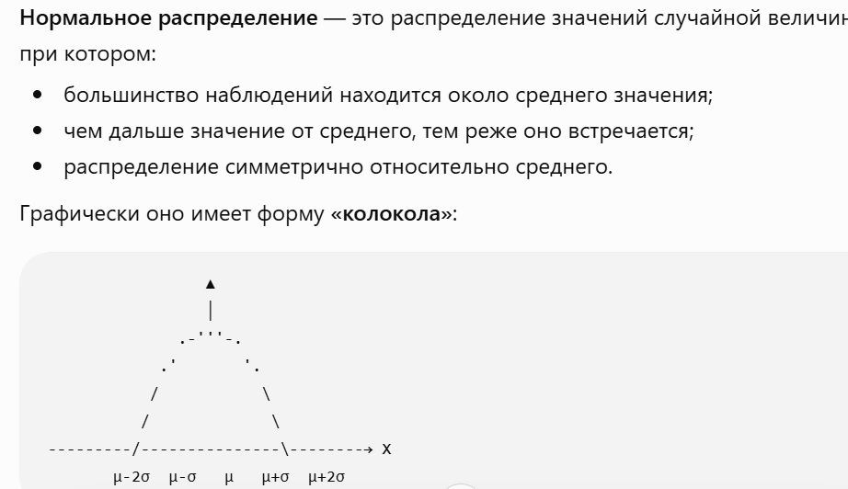
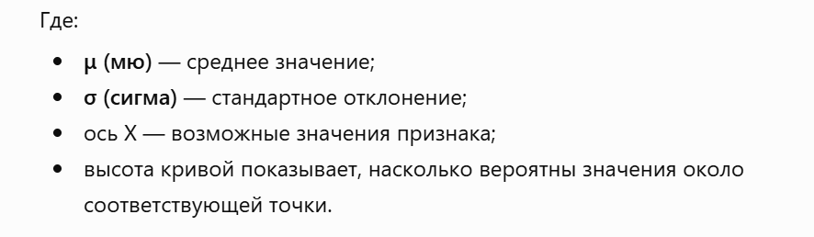

Slide 10
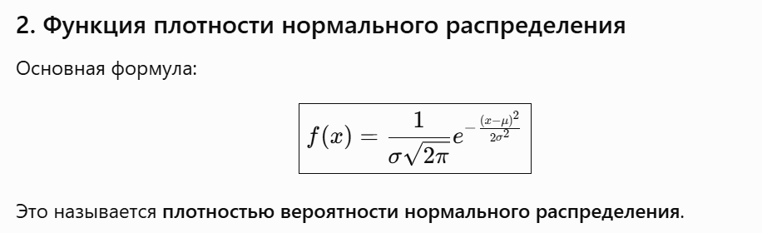
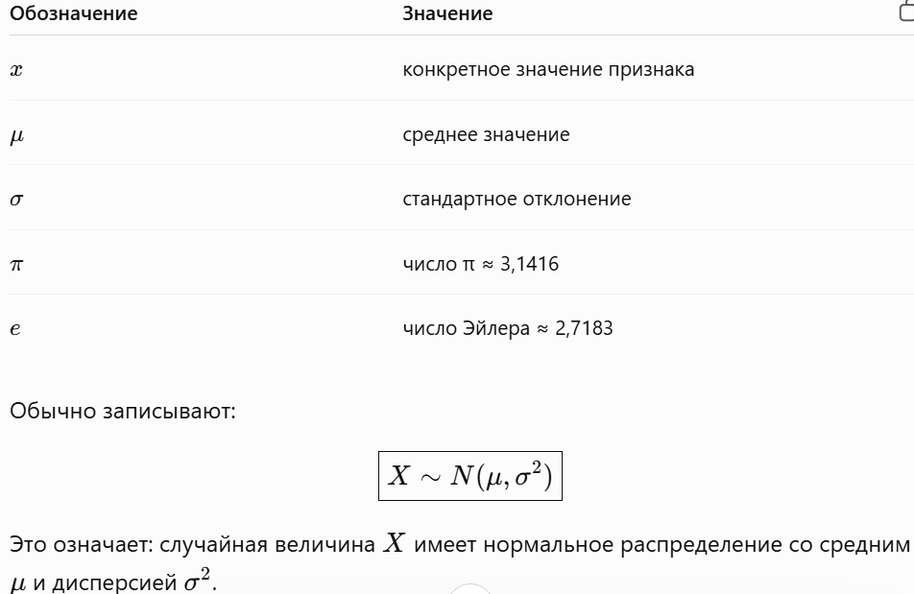

Slide 11
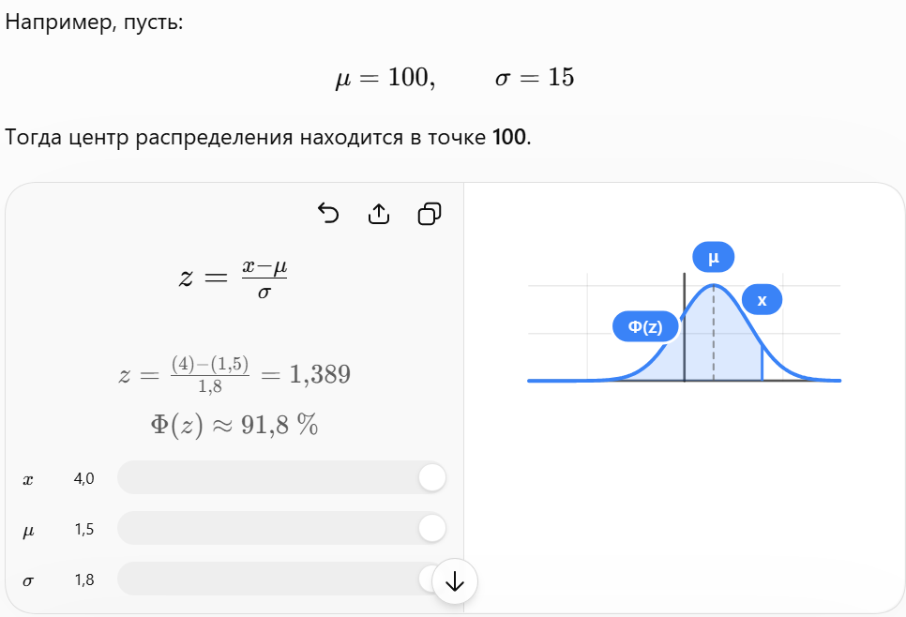


Slide 12
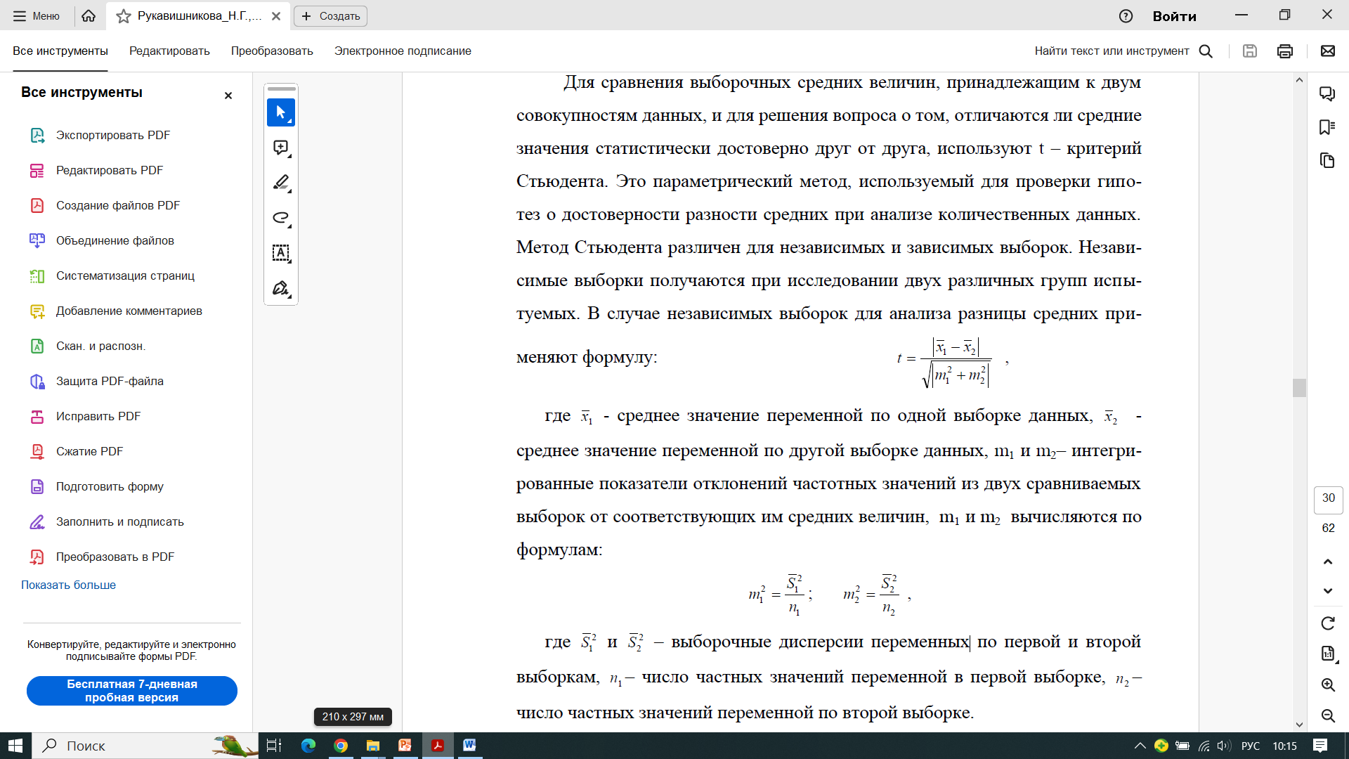
t - критерий Стьюдента

Slide 13
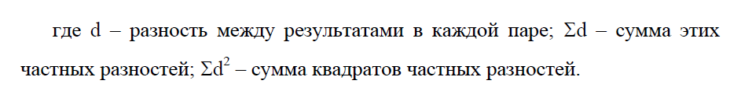

Для определения достоверности разницы средних в случае зависимых выборок применяется следующая формула:
$$t=\frac{M_{d}}{\frac{δ}{\sqrt{n}}}, где$$
После того как при помощи формулы вычислен показатель t, по специальной таблице для заданного числа степеней свободы, равного n1+n2-2 и избранной вероятности допустимой ошибки (см. таблицу), находят нужное табличное значение t и сравнивают с ним вычисленное значение t. Если вычисленное значение t больше табличного, то делают вывод о том, что сравниваемые средние значения из двух выборок действительно статистически достоверно различаются с принятой вероятностью допустимой ошибки, т.е. нулевая гипотеза не верна.

Slide 14
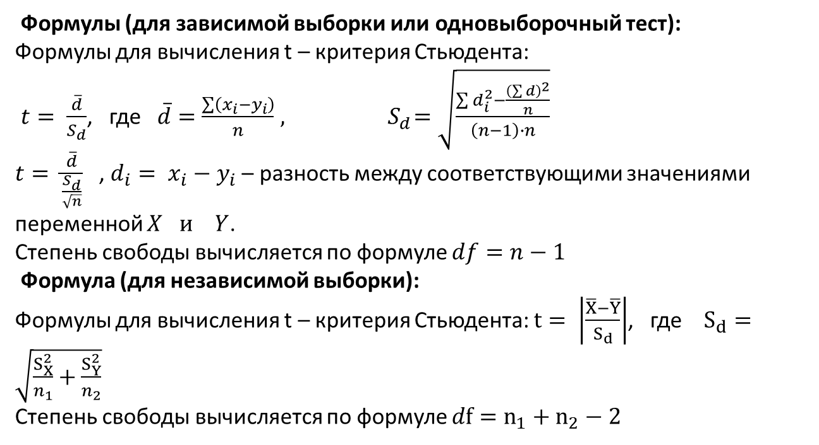
Формулы (для зависимой выборки или одновыборочный тест):
Формулы для вычисления t – критерия Стьюдента:
$t= \frac{\overline{d}}{S_{d}}$, где $\overline{d}=\frac{\sum{\left(x_{i}−y_{i}\right)}}{n}$ $,{ S}_{d}=\sqrt{\frac{\sum{d_{i}^{2}−\frac{{\left(\sum{d}\right)}^{2}}{n}}}{\left(n−1\right)∙n}}$
$t= \frac{\overline{d}}{\frac{S_{d}}{\sqrt{n}}}$ , $d_{i}= x_{i}−y_{i}$ – разность между соответствующими значениями переменной $X и$ $Y$.
Степень свободы вычисляется по формуле $df=n−1$
Формула (для независимой выборки):
Формулы для вычисления t – критерия Стьюдента: $t= \left|\frac{\overline{X}−\overline{Y}}{S_{d}}\right|$, где $S_{d}=\sqrt{\frac{S_{X}^{2}}{n_{1}}+\frac{S_{Y}^{2}}{n_{2}}}$
Степень свободы вычисляется по формуле $df=n_{1}+n_{2}−2$

Slide 15
Алгоритм решения
Определить, какая модель кажется наиболее подходящей для доказательства научных предположений
Ознакомиться с описанием метода, примерами и задачами
Рассмотреть ограничения критерия и возможность сбора необходимых данных.
Определить объем выборки
Обеспечить доступ к выборке
Провести исследование, обработать полученные данные по заранее выбранному алгоритму
Если ограничения выполнить не удалось, обратиться к предыдущим шагам, когда данные уже получены.

